Slide 1
欢迎参加本实验
本实验分为两个部分，第一个部分为选择反应时任务，第二部分为数字-字母转换任务。
实验总时长约20分钟。
您在实验过程中可以随时选择退出。
如您确认参与实验，请按【空格】进入第一部分

Slide 2
第一部分：选择反应时
在本部分，您需要完成一个简单反应时任务。具体来说，您会首先在屏幕中央看见一个“+”，用以提醒您集中注意，随后屏幕上会显示一个以红色或绿色呈现的方块。当方块为绿色时，您需要按下“A”键；当方块为红色时，您需要按下“L”键。
实验中请尽量快速且准确的作出反应。为了让您熟悉实验，我们为您准备了一个简短的练习。
请按【空格】进入练习

Slide 3
即将进入正式实验
您已完成练习部分，正式实验的规则与练习一样，但是不再有正误反馈。
在正式实验开始前，请再熟悉一下按键：
当方块为绿色时，您需要按下“A”键；当方块为红色时，您需要按下“L”键。
如果您已经准备好了
请按【空格】进入实验

Slide 4
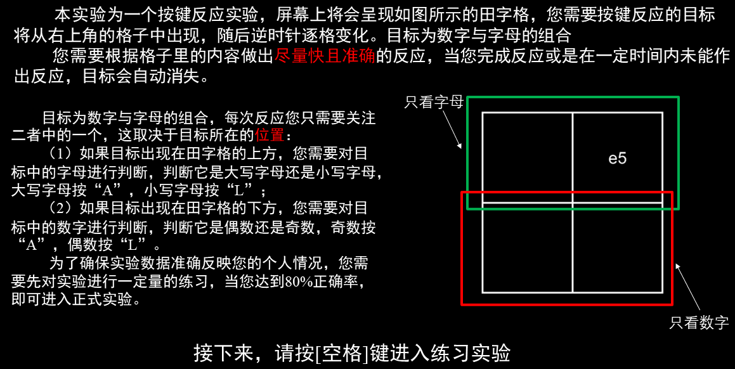
即将开始正式实验
第二部分：数字-字母转换任务

Slide 5
即将开始正式实验
您已完成练习部分，正式实验的规则与练习一样，但是不再有正误反馈。
在正式实验开始前，请再熟悉一下按键：
当目标出现在上方时，对字母做反应，大写字母按“A”，小写字母按“L”；
当目标出现在下方时，对数字做反应，奇数按“A”，偶数按“L”
如果您认为自己没有完全熟悉实验
请按【Q】返回再练习一遍
如果您已经准备好了
请按【P】进入正式实验

Slide 6
休息
您已完成了本部分实验的一半。为了防止出现遗忘再次提示您按键
当目标出现在上方时，对字母做反应，大写字母按“A”，小写字母按“L”；
当目标出现在下方时，对数字做反应，奇数按“A”，偶数按“L”
请您闭上眼睛休息一下，如果您认为自己休息好了，就请按【空格】继续完成实验。

Slide 7
实验结束
感谢您参与本实验！
按【空格】退出

